Slide 1
DSpace
Megosztás? Megszorzás!
Honosított szabad repozitórium szoftverek: EPrints és Dspace
Harangi Gabriella – Debreceni Egyetem Egyetemi és Nemzeti Könyvtár

Slide 2
Elméleti rész
Megosztás? Megszorzás!
Honosított szabad repozitórium szoftverek: EPrints és Dspace
Harangi Gabriella – Debreceni Egyetem Egyetemi és Nemzeti Könyvtár

Slide 3
Bevezetés
A Dspace platform lehetővé teszi a különböző típusú anyagok bármilyen formátumban (szöveges, videó, audió ...) történő adattárolását és közzétételét a weben. A rendszer indexeli az anyagainkat, így biztosítva a keresehetőségét és az elérhetőségét, továbbá a hosszú távú megőrzést.
MIT-HP közös projektje, majd megalakul a DSpace Foundation
Intézményi repozitóriumként használják a leggyakrabban

Slide 4
Bevezetés
Használat előnyei:
  Nyílt forráskódú rendszer nagy felhasználói és fejlesztői közösséggel
  A feltöltött újrafelhasználható oktatási anyagok összekapcsolhatók az elektronikus tanulási rendszerekkel
  A rendszer moduláris felépítésének köszönhetően alkalmas multi-diszciplináris intézményi adattár kialakítására
  Az állandó hálózati azonosítóként használt URI-nak köszönhetően a tételre történő hivatkozás tartós elérhetőséget biztosít
  A használt protokolloknak köszönhetően, mint pl. OAI és SWORD, az adatcsere szabványosan megvalósítható

Slide 5
Bevezetés
Használat előnyei:
  A webes felhasználói felületnek köszönhetően bármilyen típusú és formátumú digitális anyag könnyen archiválható és elérhetővé tehető
  Az anyagok a weboldalon keresztül kereshetőek, böngészhetőek és lementhetők
  Folyóiratcikkek, diplomamunkák, szakdolgozatok, oktatási segédanyagok, jelentések, prezentációk, képek és videók egyaránt tárolhatók a rendszerben
  A dokumentumok gyorsan, széles körben elérhetővé válnak
  A keresőmotoroknak köszönhetően (pl. Google) az adattárban tárolt adatok láthatósága nagy mértékben nő

Slide 6
Telepítés
Előfeltételek:
  Unix-szerű (Linux, Sun Solaris, MacOS X) vagy Microsoft Windows (Windows Server 2003/8) operációs rendszer
  Java JDK 5
  Apache Maven 2.0.8
  Apache Ant 1.6.2
  Adatbáziskezelő (PostgreSQL 7.3, Oracle 9)
  Servlet motor (Jakarta Tomcat, Jetty, Caucho Resin)

Slide 7
Technikai áttekintés
A DSpace által használt legfontosabb fájlok a következő könyvtárakban érhetők el:
Forrás könyvtár [dspace-src]
  Az eredeti forrásód található itt
Telepítési könyvtár [dspace]
  A futó DSpace telepítés által használt könyvtár
  Itt találhatók:
    Config fájlok
    Szkriptek
    Lib-ek
Web telepítő könyvtár [tomcat]/webapps/
  A JSP, a Java class és a lib fájlok gyűjtőhelye

Slide 8
Telepítés
Teendők:
  Előfeltételek telepítése és konfigurálása
    Postgres biztonsági beállítások megadás
  DSpace felhasználó létrehozása
    A Tomcat-nek a DSpace felhasználó neve alatt kell futnia, ezért érdemes a DSpace felhasználó nevében telepíteni
    Tomcat indítószkriptet és a server.xml fájlt módosítani kell
  Adatbázis-felhasználó és adatbázis létrehozása
  DSpace release letöltése (alapértelmezett, vagy forrás)
  Dspace.cfg fájl módosítása
  Telepítési könyvtár létrehozása
  Maven, majd Ant használata
  Webapps könyvtárak beállítása
  DSpace adminisztrátor létrehozása

Slide 9
Biztonsági mentés
Mit szükséges menteni?
  Asset Store
    A bitstream fájlok itt találhatók
  Adatbázis
    Az adatbázisban tárolódik minden információ, ami a tartalmi szervezettséget, a metaadatokat, a felhasználókat és a jogosultságokat illeti, illetve maguk a munkafolyamatra vonatkozó információk is
  Forrás könyvtár
    A DSpace forrásállományai itt találhatók
  Telepítési könyvtár
    A működő DSpace telepítésünk által használt fájlok itt találhatók

Slide 10
Segítség
Elérhető források, amennyiben segítségre szorulnánk:
  Rendszer-dokumentáció
    Dspace User Manual
    Felhasználói felület súgója
  Weboldal
    http://www.dspace.org
    http://wiki.dspace.org
  Levelező listák
    DSpace General
    DSpace Tech
    DSpace Dev
  IRC
    Server: freenode.net - Group: #dspace
  Log

Slide 11
Az adattár struktúrája
Az adattár felépítése:
  Kategória
    Gyűjtemény
      Tétel
        Köteg
          Bitstream (Fájl)
A kategóriák és a gyűjtemények a felhasználói navigációt szolgálják, míg a tétel a digitális tartalom atomi egysége

Slide 12
Az adattár struktúrája
Kategória:
  A DSpace tartalmi felépítésének a legfelső szintje
  Általában a szervezeti felépítést tükrözi
  A kategóriák és alkategóriák alkalmasak az intézmény hierarchikus szerkezetének megjelenítésére
  Minden kategória rendelkezik leíró metaadattal
  A kategóriák tartalmazzák a gyűjteményeket

Slide 13
Az adattár struktúrája
Gyűjtemény:
  Minden kategória tartalmaz gyűjteményt
  A gyűjtemények tartalmazzák a tételeket és a fájlokat
  Egy gyűjteménybe logikailag összetartozó anyagok vannak összegyűjtve
  A gyűjtemények szintén rendelkeznek leíró metaadatokkal
  A gyűjtemények tartalmazzák a tételek és a fájlok alapértelmezett jogosultsági beállításait, valamint rendelkezhetnek a tételekre vonatkozó metaadatokkal (dokumentum-sablon)

Slide 14
Az adattár struktúrája
Tétel:
  Amiből áll:
    Metaadat
      Leíró metaadatok nélkül nem tudnánk megmondani, mi a feltöltött anyagunk
    Köteg (pl. ORIGINAL, LICENSE, TEXT)
      A köteg nem más, mint fájlok gyűjteménye. Külön kötegben találhatóak pl. az eredetileg feltöltött fájlok, illetve a teljes szöveg kinyeréséhez a rendszer által generált fájlok
    Bitstream
      Minden egyes az adattárba feltöltött fájl egy bitstream (adatfolyam)

Slide 15
Feltöltés
Dokumentum feltöltésének általános menete:
  Gyűjtemény kiválasztása
  Kezdeti kérdések megválaszolása
  Leíró adatok megadása
  Fájl(ok) feltöltése
  Megadott információk ellenőrzése
  Licenc elfogadása

Slide 16
Munkafolyamat
A munkafolyamat a feltöltés és archívumba kerülés közötti lépés
  Adminisztratív lehetőséget biztosít
  A munkafolyamatok gyűjteményenként külön-külön vannak meghatározva
  A rendszer e-mailben küld értesítést a meghatalmazott felhasználónak, ha egy tétel az általa ellenőrzött munkafolyamatba kerül, amelyet ezután elér a ‘Saját DSpace’ oldalán keresztül
Feltöltés
Munkafolyamat
Archiválás

Slide 17
Munkafolyamat
Elfogadás,
Visszautasítás
Elfogadás,
Dokumentumadatok szerkesztése,
Visszautasítás
Elfogadás,
Dokumentumadatok szerkesztése
A munkafolyamat maximum három lépésből állhat:
A lépések a fentebb megadott sorrendben követik egymást
Végrehajtható tevékenységek:
  Elfogadás
  Dokumentumadatok szerkesztése
  Visszautasítás
Ellenőrzési feladat végrehajtásának megszakítása
  Vissza a listába (A hozzárendelt személyek mindegyike ismét látja a feldolgozásra váró tételt)
  Későbbre halasztás (Csak az ezt választó adott személy látja a későbbiekben a feldolgozásra váró tételt)

Slide 18
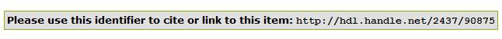
Azonosítók
Minden tétel az archívumba kerülés során kap egy külső azonosítót
Handle System
  Amennyiben regisztráltuk magunkat a rendszerben, ezek a handle-k biztosítják majd az állandó URI-t.
  Formája: http://hdl.handle.net/HandleServerAzonosito/SajatID
  pl: http://hdl.handle.net/2437/90875

Slide 19
Felhasználók és Csoportok
Felhasználók:
  A felhasználó lehet:
    Anonymous felhasználó
      Nincsen bejelentkezve a rendszerbe, nem kaphat jogokat sem
    Normál felhasználó
      Regisztrált és bejelentkezett felhasználó. Kaphat jogokat speciális tevékenységekre
    Adminisztrátor
      A DSpace teljes funkcionalitását használhatja
  Felhasználók regisztrálása történhet a weben keresztül önregisztráció formájában, vagy authentikációs rendszerek használata esetén első bejelentkezéssel a hálózati azonosító megadásával

Slide 20
Felhasználók és Csoportok
Csoportok:
  Logikailag összetartozó felhasználókat rendezzük csoportokba
  A jogokat csoportokhoz lehet definiálni, nem felhasználókhoz
  A csoportok egymásba ágyazhatók
  Két speciális csoport:
    Anonymous
      Ehhez a csoporthoz nem adható felhasználó
      Akkor használjuk, ha nem bejelentkezett felhasználóról beszélünk
    Adminisztrátor
      Ebben a csoportban azokat a felhasználókat gyűjtjük össze, akinek teljes hozzáférést szeretnénk biztosítani a rendszerhez

Slide 21
Felhasználók és Csoportok
Felhasználók és Csoportok adminisztrálása:
  A regisztrált felhasználók kezelése
    Felhasználók adatainak módosítása
    Felhasználók törlése
      Csak olyan felhasználó törölhető, aki nincsen más objektumhoz kötve a rendszerben
  Csoportok kezelése
    Új csoport létrehozása
    Csoport szerkesztése
    Csoport törlése

Slide 22
Jogosultságkezelés
IP
LDAP
Jelszó
Sikertelen
Két fő folyamat:
  Hitelesítés (Authentication)
    IP alapú azonosítás
    Regisztrált felhasználók azonosítása
    LDAP
    Shibboleth
  Engedélyezés (Authorization)
    Kategória, tétel, köteg, bitstream
      ADD/REMOVE/READ/WRITE
    Gyűjtemény
      READ/WRITE/ADD/REMOVE
      DEFAULT_ITEM_READ/DEFAULT_BITSTREAM_READ
      COLLECTION_ADMIN

Slide 23
Metaadatok
Metaadat:
  Adat az adatról
(Ismertető) metaadat típusai:
  Leíró metaadat
  Adminisztratív metaadat
A metaadatok különböző szinteken vannak alkalmazva a Dspaceben:
  Kategóriák
  Gyűjtemények
  Tételek
  Bitstream-ek

Slide 24
Metaadat-séma
A metaadatok értelmezése metaadat-séma segítségével történik
A DSpace alapértelmezetten Dublin Core-t használ:
  Séma = dc
  Minősített Dublin Core
  Elemek
  Minősítők
A DSpace több sémát is tud kezelni
Az aratás DC alapon történik

Slide 25
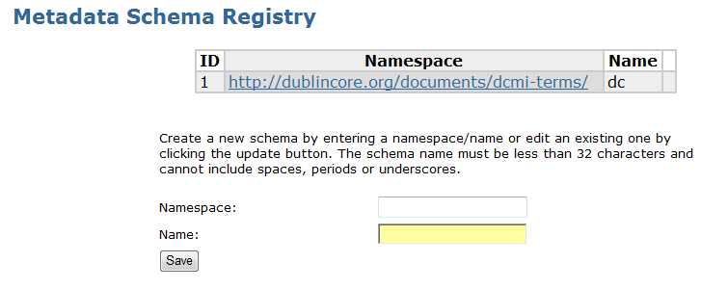
Metaadat-nyilvántartás
A DSpace több sémát tud kezelni egyszerre, így több is lehet a nyilvántartásban
Elérhető az Administer -> Metadata Registry menüponton keresztül
A sémához új elemek adhatók, a meglévők módosíthatók vagy törölhetők

Slide 26
Testreszabás
Alapadatok beállítsa (közvetlenül telepítéskor)
Feltöltési folyamat testreszabása
Feltöltő-űrlap testreszabása (metaadatok)
Webes megjelenés
Nyelvi beállítások
E-mail üzenetek
RSS, OAI, LDAP, SWORD
Időzített szkriptek

Slide 27
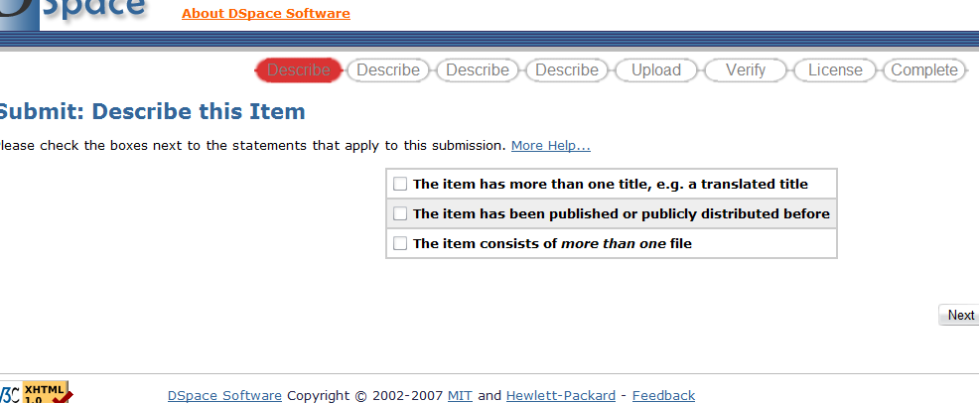
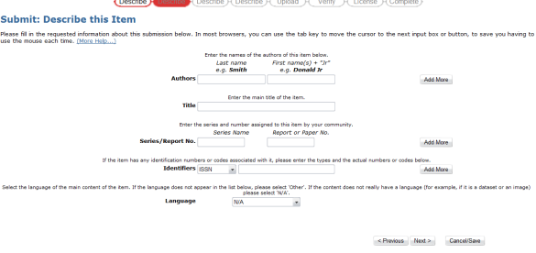
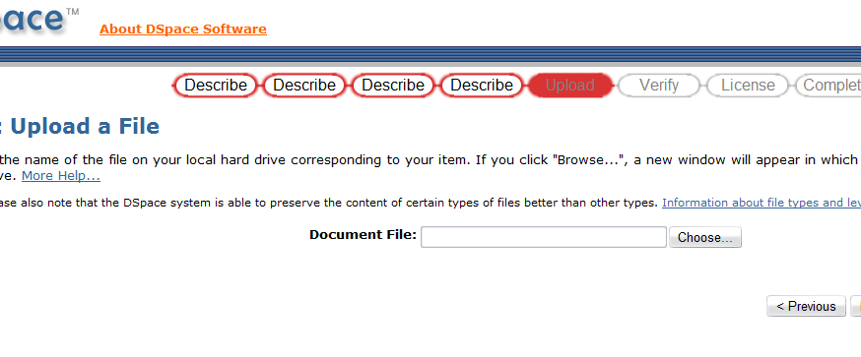
Feltöltési folyamat
Testreszabható, hogy a feltöltési folyamatot képző lépések milyen sorrendben történjenek
Hagyományos feltöltési folyamat:
Kezdeti kérdések -> Leírás -> Feltöltés -> Ellenőrzés -> Licenc -> Befejezés
Példa módosításra
Licenc -> Kezdeti kérdések -> Feltöltés -> Leírás -> Ellenőrzés -> Befejezés

Slide 28
Feltöltő űrlap
A sorrenden kívül módosítható, hogy milyen metaadatokat kérünk be
Gyűjteményenként külön-külön definiálható
Az input_form.xml-ben beállítható:
  <form-map>
  <form-definition>
    ds-schema/ dc-element/ dc-qualifier/ repeatable/ label/ input-type/ hint/ required/ visibility
    onebox/ twobox/ textarea/ name/ date/ series/ dropdown/ qualdrop_value/ list
  <form-value-pairs>

Slide 29
Webes megjelenítés
Két interfész:
  JSPUI (Java Server Pages)
    …
  XMLUI (Manakin Framework, Cocoon)
    …
Stíluslap
Oldalstruktúra
Egyszerű <-> Bonyolultabb testreszabás

Slide 30
Magyarítás
Lokalizáció
  Többnyelvűség engedélyezés
  Messages.properties fájl
  További fájlok
    Feltöltő űrlap
      [dspace]/config/input-forms_LOCALE.xml
    Licenc
      [dspace]/config/default_LOCALE.license should be pure ascii
    Hírek
      [dspace]/config/news-top_LOCALE.html
      [dspace]/config/news-side_LOCALE.html
    E-mailek
      [dspace]/config/emails/change_password_LOCALE
      ........
    Súgó fájlok
      [dspace]/jsp/help/collection-admin_LOCALE.html
      .........

Slide 31
Import és Export
Lehetőség van az adatok kötegelt módon, parancssorból való (akár tömeges) betöltésére
Import/export fájl struktúra
  Archive_directory
    1/
      dublin_core.xml
      contents
      file_to_import.pdf | file_to_import.doc | …
    2/
      dublin_core.xml
      contents
      file_to_import.pdf | file_to_import.doc | …
Szkript
  [dspace]/bin/import
  [dspace]/bin/export
Export weboldalon keresztül is működik
Exportálhatunk tételt vagy egy teljes gyűjteményt is
Import tesztelésére is van lehetőségünk

Slide 32
OAI
OAI-PMH (Open Access Initiative – Protocol for Metadata Harvesting)
  Szabvány protokoll
  Az archívum automatikus aratását teszi lehetővé
  Nagy mértékben növeli a dokumentumok láthatóságát és lehetővé teszi a leíró adatok újrafelhasználhatóságát
  A dokumentumok több irányból is kereshetővé és elérhetővé válnak

Slide 33
OAI
Hazai és nemzetközi kezdeményezések
  NDA
  DRIVER
  DART Europe
  Europeana
Nyílt hozzáférést támogató regiszterek
  Directory of Open Access Repositories: http://www.opendoar.org/
  Registry of Open Access Repositories: http://roar.eprints.org/
  OAIster: http://www.oaister.org/

Slide 34
SWORD
SWORD (Simple Web-service Offering Repository Deposit)
  Általános betöltő interfész
  Használják:
    DSpace
    EPrints
    Fedora
    …
  Lehetővé teszi a több archívumba történő egyidejű betöltést
  A DSpace egy zip állományban várja a csomagot
    METS manifest fájl
    Betöltendő digitális anyag

Slide 35
Szkriptek
Háttérben lefuttatandó szkriptek
  Számos DSpace funkció használatához szükséges
    Hírlevél küldése
    Szűrők futtatása (teljes szöveg kinyerése, bélyegkép generálása)
    Indexelő
    Statisztika generálása
  Crontab-ban kell elhelyezni
    Crontab -e (mint DSpace user)
      Email küldése minden éjszaka 01:00-kor
      0 1 * * * [dspace]/bin/sub-daily

Slide 36
Statisztika
DSpace statisztikai modul
  Log-fájlból nyeri az információt
  A jelentések naponta generálódnak
  Vannak napi és havi jelentések
  Weben keresztül elérhető statisztika
    http://dspace.example.com/dspace/statistics
  Lehet nyilvánosan elérhető vagy korlátozottan hozzáférhető
    Report.public = [true|false] (dspace.cfg fájl)

Slide 37
Kiegészítések
DSpace Add-Ons
  Felhasználók által készített extra alkalmazások, melyek nincsenek benne a hivatalos verzióban, de a DSpace közösség által elfogadott fejlesztések
  Idővel akár az új verzióba is bekerülhetnek
  Példák:
    Statisztika
    Pubmed
    Embargó

Slide 38
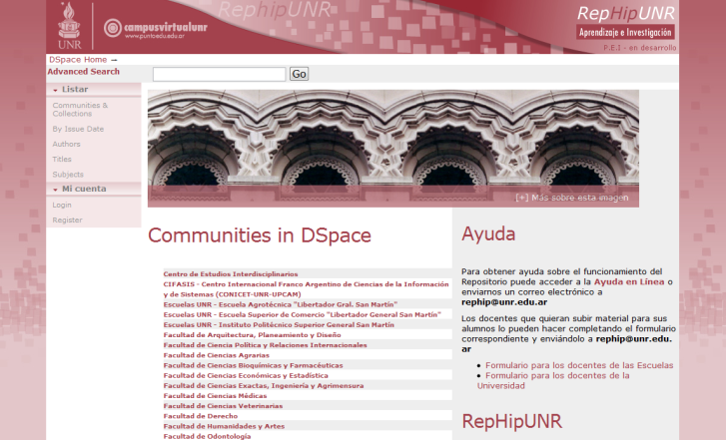
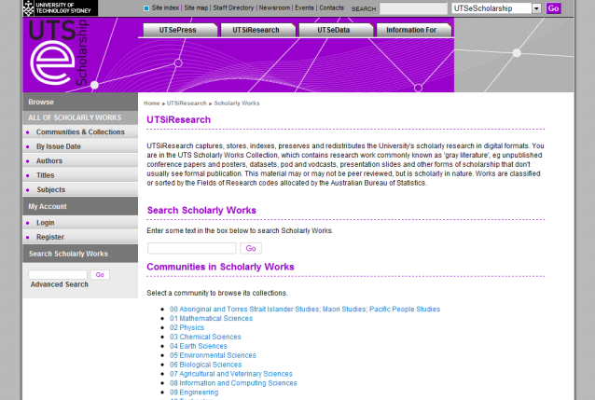
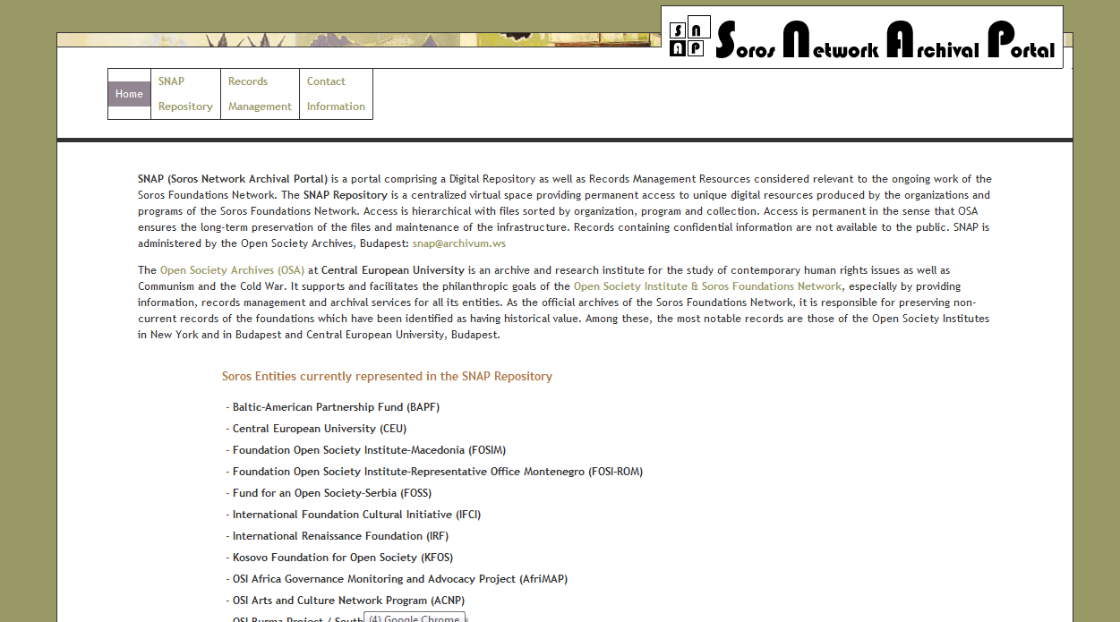
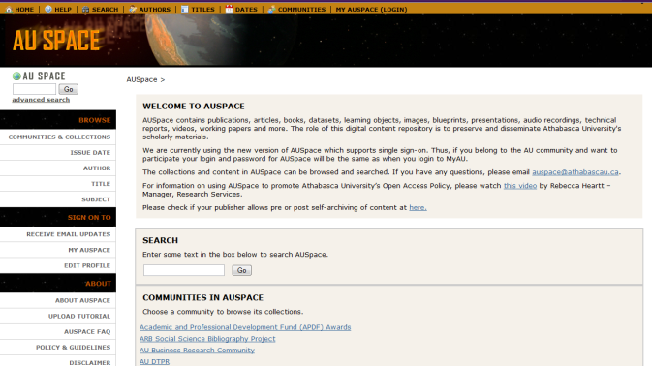
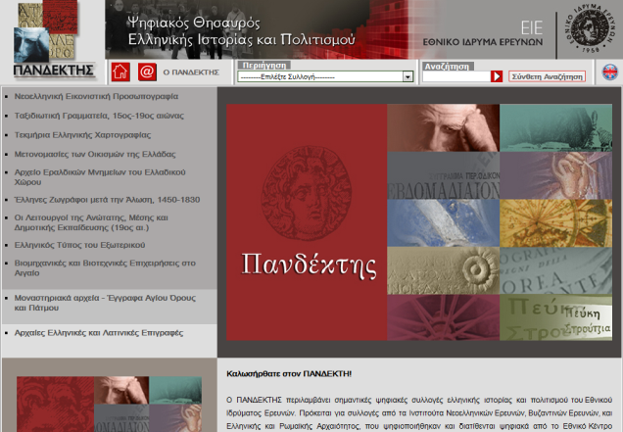
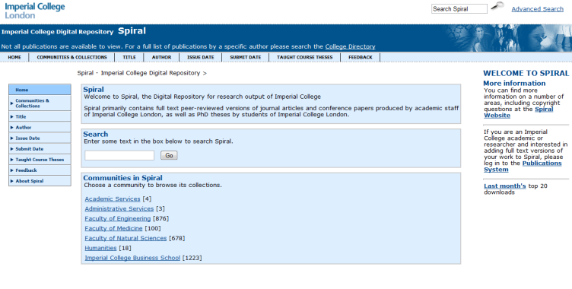
Példa - Megjelenés
Néhány DSpace installáció:
Australia, University of Technology, Sydney
http://epress.lib.uts.edu.au/dspace/
Soros Network Archival Portal (CEU)
http://snap.archivum.ws/dspace/
Argentina, Universidad Nacional de Rosario
http://rephip.unr.edu.ar/
United KingdomI, mperial College London
http://spiral.imperial.ac.uk/
Canada, Athabasca University
http://auspace.athabascau.ca:8080/dspace/
Greece, National Hellenic Research Foundation: Pandektis
http://pandektis.ekt.gr/dspace

Slide 39
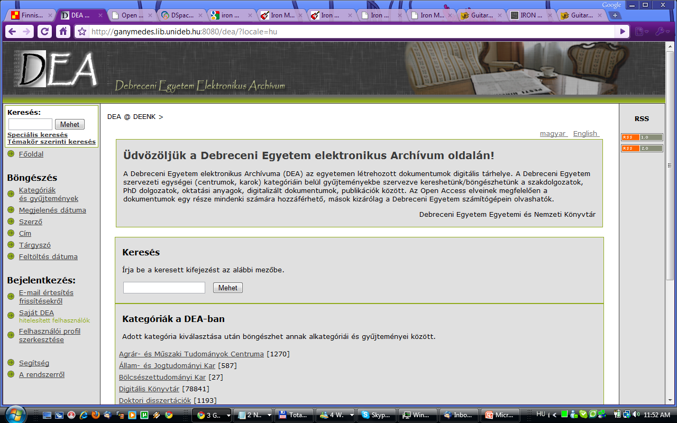
Példa - DEA
DEA (Debreceni Egyetem elektronikus Archívuma)
  Intézményi
  repozitórium
  Tárolt
  dokumentumtípusok
    Doktori disszertációk
    Szakdolgozatok
    Oktatási segédanyagok
    Digitalizált anyagok
    (könyvek, képek, …)
    Publikációk
    Könyvborítók

Slide 40
Példa - DEA
DEA feladatai
  Dokumentumok on-line szolgáltatása
  Archiválás
  Ráépülő szolgáltatások
    Publikációs Adatbázis
      http://ebib.unideb.hu
    Tandem
      http://tandem.lib.unideb.hu
    Könyvborítók
      http://webpac.lib.unideb.hu:8082/WebPac/CorvinaWeb
  Elérhetőség
    http://dea.lib.unideb.hu

Slide 41
Példa - PEER
PEER (Publishing and the Ecology of European Research)
  SWORD-ra épülő szolgáltatás
Kiadó
Kiadó elküldi a publikációk metaadatait és a teljes szöveg egy részét
Szerző
A szerző feltölti a publikációját és minimális mennyiségű metaadatot egy weboldalon keresztül
Repozitóriumok
Az adatok a PEER Depo-ból egyszerre kerülnek át szános adattárba a SWORD-nak köszönhetően
PEER Depo
Szerzői és kiadói adatok esetleges összerendelése
Adatok továbbadás SWORD-on keresztül
SWORD csomag
http://ganymedes.unideb.hu:8080/udpeer

Slide 42
Gyakorlati rész
Megosztás? Megszorzás!
Honosított szabad repozitórium szoftverek: EPrints és Dspace
Harangi Gabriella – Debreceni Egyetem Egyetemi és Nemzeti Könyvtár

Slide 43
Telepítés
Előfeltételek telepítése:
  Java telepítése
    sudo apt-get install sun-java6-jdk
  Ant telepítése
    sudo apt-get install ant ant-optional
  Maven telepítése
    sudo apt-get install maven2
  PostgreSQL telepítése
    sudo apt-get install postgresql postgresql-client postgresql-contrib
  Tomcat telepítése
    sudo cd /usr/local
    sudo wget http://apache.hoxt.com/tomcat/tomcat-6/v6.0.20/bin/apache-tomcat-6.0.20.tar.gz
    sudo tar xvzf apache-tomcat-6.0.20.tar.gz

Slide 44
Telepítés
Előfeltételek konfigurálása:
  PostgreSQL
    Beállítandó:
      Postgres 7.x
        --enable-multibyte --enable-unicode --withjava
        postgresql.conf szerkesztése: tcpip_socket = true
      Posgres 8.0+
        postgresql.conf szerkesztése listen_address = ‘localhost’
        pg_hba.conf szerkesztése host DSpace DSpace 127.0.0.1 255.255.255.255 md5
    PostgreSQL újraindítása
  Jakarta Tomcat
    Beállítandó:
      Indítószkript szerkesztése JAVA_OPTS="-Xmx512M -Xms64M -Dfile.encoding=UTF-8"
      Server.xml szerkesztése
      URIEncoding="UTF-8"
      e.g. if you're using the default Tomcat config, it should read:
      <!-- Define a non-SSL HTTP/1.1 Connector on port 8080 --> <Connector port="8080" maxThreads="150" minSpareThreads="25" maxSpareThreads="75" enableLookups="false" redirectPort="8443" acceptCount="100" connectionTimeout="20000" disableUploadTimeout="true" URIEncoding="UTF-8" />
    Tomcat újraindítása

Slide 45
Gyakorlat - Telepítés
A DSpace forráskódja
  A mellékelt lapon megtalálható a forráskönyvtár elérési útja, melyre ezentúl [dspace-src] formában hivatkozunk
DSpace felhasználó létrehozása
  adduser –m dspace
A dspace adatbázis-felhasználó tulajdonában levő UNICODE dspace adatbázis létrehozása
  createuser –U postgres –d –A –P dspace
  createdb –U dspace –E UNICODE dspace

Slide 46
Gyakorlat – Telepítés / Konfigurálás
Módosítsuk a [dspace-src]/dspace/config/dspace.cfg fájlt
  dspace.dir – A telepítési könyvtár elérési útját kell megadni.
  dspace.url – Teljes URL-je a szerveren található DSpace főoldalának.
  dspace.hostname – A webszerver teljes neve.
  dspace.name – A szerver neve, pl. "Digitális könyvtáram".
  db.url – Az adatbáziskapcsolathoz szükséges URL.
  db.username – Az előbbiekben megadott adatbázis-felhasználó neve.
  db.password – Az adatbázis létrehozása során megadott jelszó.
  mail.* -- e-mail beállítások
Hozzuk létre a könyvtárat a DSpace telepítés számára
  mkdir [dspace]
  chown dspace [dspace] (feltételezve, hogy dspace a UNIX felhasználó)
Ezentúl a telepítési könyvtárra [dspace] formában hivatkozunk

Slide 47
Gyakorlat - Telepítés
Generáljuk le a DSpace telepítő csomagot dspace UNIX felhasználóként a következő könyvtárba: [dspace-src]/dspace/target/dspace-[version].dir/
  cd [dspace-src]/dspace/
  mvn package
Inicializáljuk az adatbázist és telepítsük a DSpace-t a [dspace] könyvtárba
  cd [dspace-src]/dspace/target/dspace-[version].dir/
  ant fresh_install

Slide 48
Gyakorlat - Telepítés
Linkeljük a DSpace web alkalmazásokat a Tomcat webapps könyvtárába
  /var/lib/tomcat5.5/webapps/
  sudo ln –s [dspace]/webapps/jspui jspui
  sudo ln –s [dspace]/webapps/xmlui xmlui .....
Hozzuk létre az elsődleges DSpace adminisztrátort
  [dspace]/bin/create-administrator
Böngészőben navigáljunk a DSpace adattárunk felhasználói oldalára a következő linket használva
  JSP felhasználói interfész – http://localhost:8080/jspui ...

Slide 49
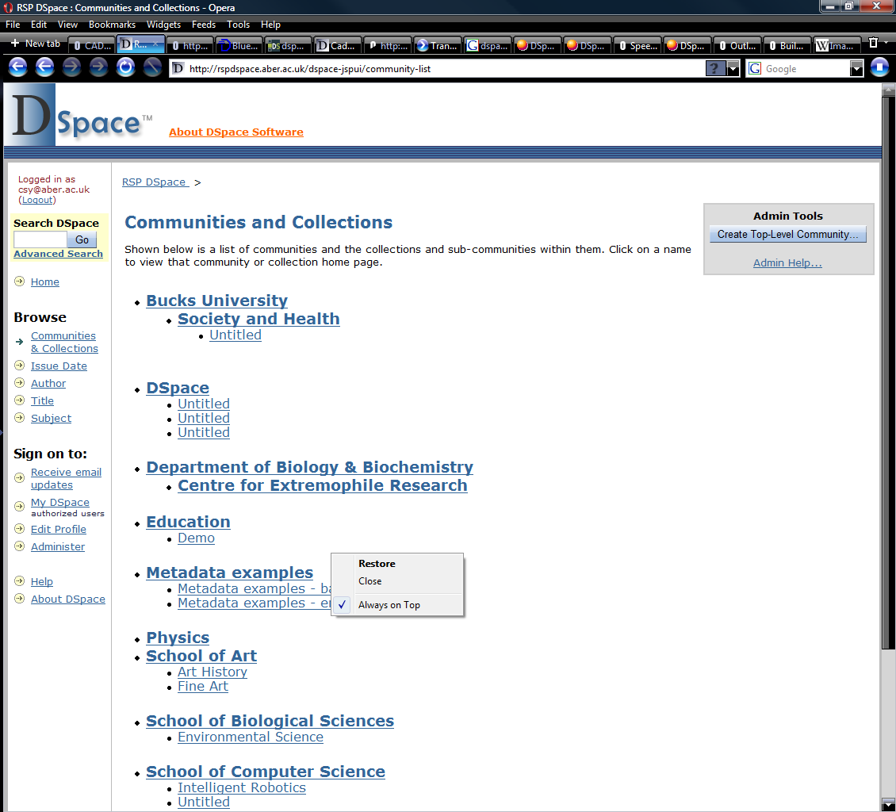
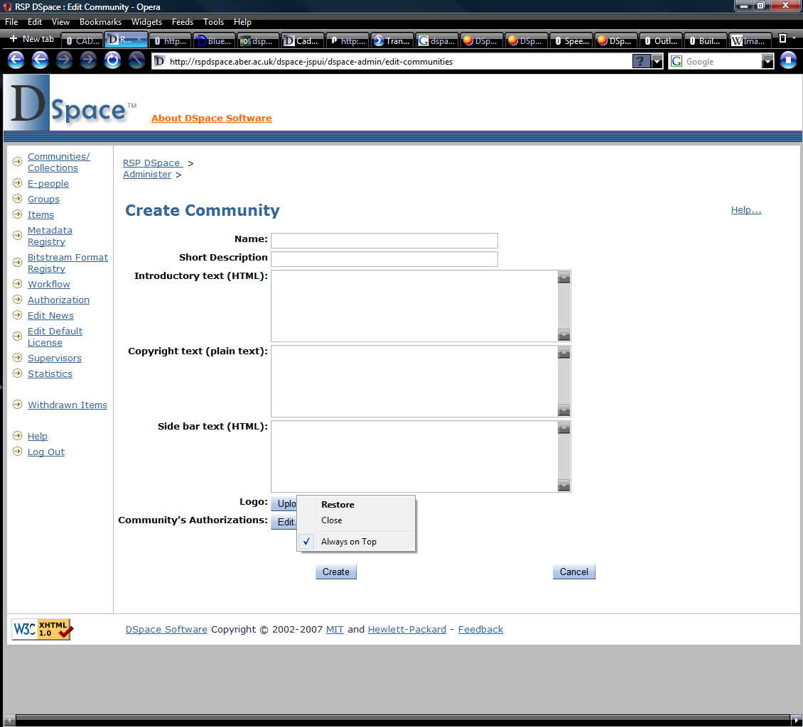
Gyakorlat – Kategória létrehozás
Kategória létrehozása:
  Jelentkezzünk be, mint DSpace adminisztrátor a ‘My DSpace’
  menüponton keresztül
  Válasszuk ki Böngészés menüből a ‘Community & Collection’
  menupontot
  Kattintsunk a ‘Create Top-Level Community’ gombra az
  Admin Tools menüben
  Adjuk meg a kategóriánk leíró metaadatait
  Hozzuk létre a kategóriát a ‘Create’ gombra kattintva

Slide 50
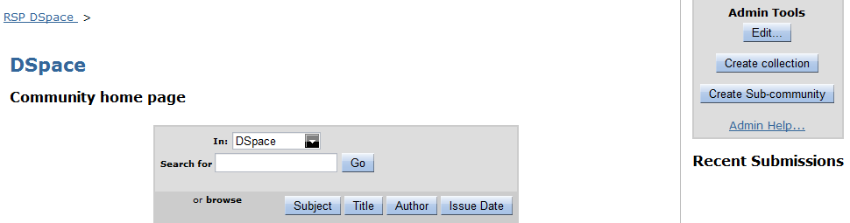
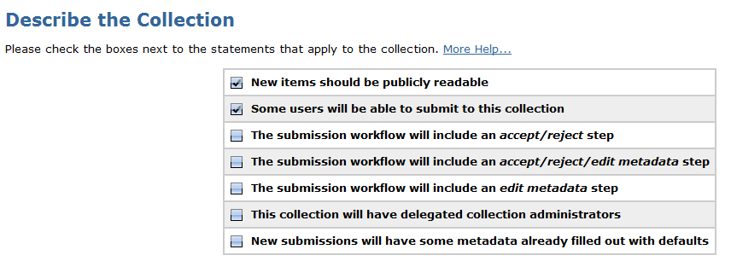
Gyakorlat – Gyűjtemény létrehozása
Gyűjtemény létrehozása:
  Menjünk azon kategória oldalára, amin belül a gyűjteményt létre szeretnénk hozni
  Kattintsunk a ‘Create Collection’ gombra az Admin Tools menüben
  Válasszuk ki azon opciókat, melyeket szeretnénk alkalmazni a gyűjteményre nézve

Slide 51
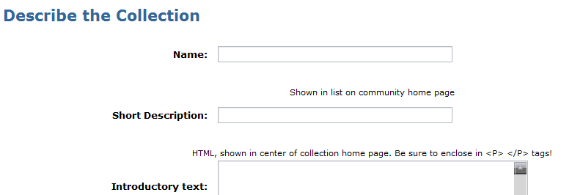
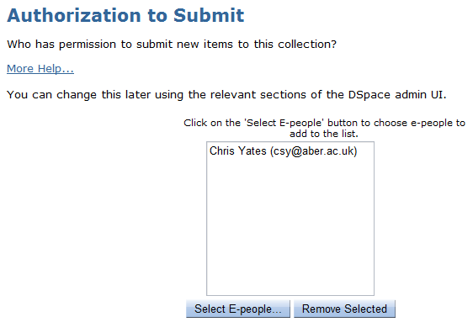
Gyakorlat – Gyűjtemény létrehozása
Gyűjtemény létrehozása:
  Adjuk meg a gyűjtemény leíró metaadatait
  Válasszuk ki a gyűjteménybe való feltöltésre jogosult felhasználókat, majd kattintsunk a ‘Következő’ gombra
  Kattintsunk a ‘Update’ gombra, hogy lezárjuk a gyűjtemény létrehozásának folyamatát

Slide 52
Gyakorlat – Felhasználók létrehozása
Önregisztráció:
  ‘My Dspace’ menüpont -> ‘New user? Click here to register’ linket
  E-mail cím megadása
  E-mailben kapott link követése
  Pár adat megadása
Teszteléshez:
  [dspace]/bin/create-administrator
  Felhasználó törlése az Adminisztrátor csoportból

Slide 53
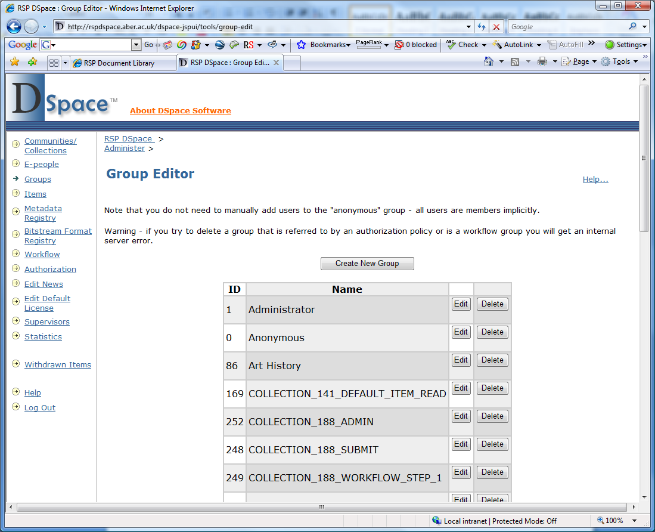
Gyakorlat – Csoportok létrehozása
A logikailag összetartozó felhasználókat fogjuk össze egy-egy csoportba:
  Elérhető: Administer -> Groups
  Hozzunk létre új csoportot

Slide 54
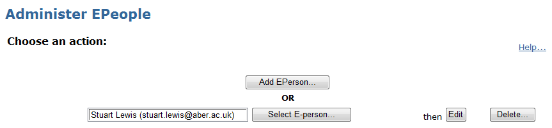
Gyakorlat – Felhasználók adminisztrálása
Felhasználók adminisztrálása:
  Létrehozás
  Módosítás
  Törlés
Adminisztrációs felület elérhetősége:
Administer -> E-People ->

Slide 55
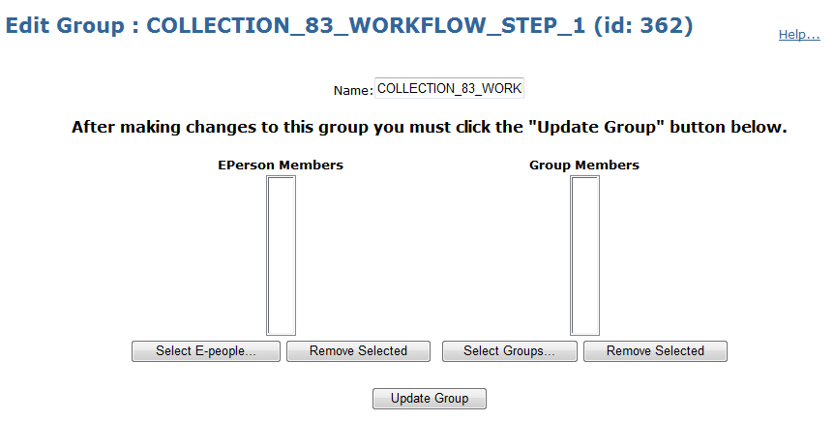
Gyakorlat – Csoportok adminisztrálása
Csoportok adminisztrálása:
  Létrehozás
  Szerkesztés
  Törlés

Slide 56
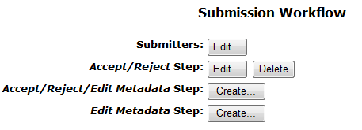
Gyakorlat – Munkafolyamat adminisztrálása
Gyűjtemény szerkesztése:
    Létrehozás,
    módosítás,
    szerkesztés

Slide 57
Gyakorlat – Feltöltési folyamat
Új dokumentum beküldése
  Gyűjtemény kiválasztása | ‘Submit’ gombra kattintás
  Kezdeti kérdések megválaszolása
  Leíró metaadatok megadása
  Fájl(ok) feltöltése
    Egy vagy több
    Fájlformátum
    Leírás
    Kihagyás
  Megadott adatok ellenőrzése
  Creative Commons Licenc
    Összeállítás -> Elfogadás
    Kihagyás
  Licenc (elhelyezési megállapodás) elfogadása

Slide 58
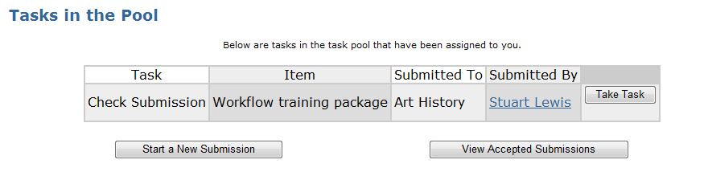
Gyakorlat – Ellenőrzési folyamat
Feltöltés megtörténte után a megfelelő felhasználó(k) e-mail értesítést kap(nak)
A tétel megjelenik a felhasználó(k) ‘My DSpace’ oldalán
Subject: DSpace: You have a new task
From: dspace@example.org
A new item has been submitted:
Title: Workflow training package
Collection: DSpace training materials
Submitted by: Stuart Lewis(stuart@example.com)
The submission must be checked before inclusion in the archive.
To claim this task, please visit your "My DSpace"
page
Many thanks!
DSpace

Slide 59
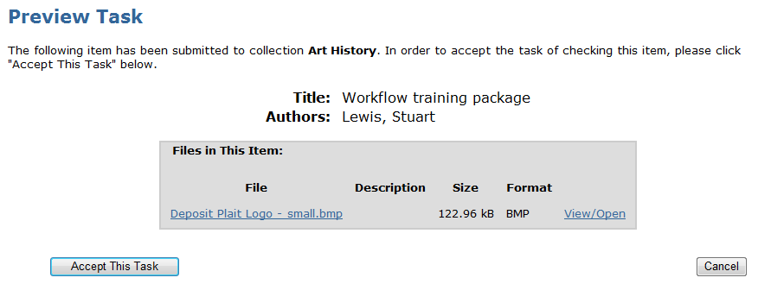
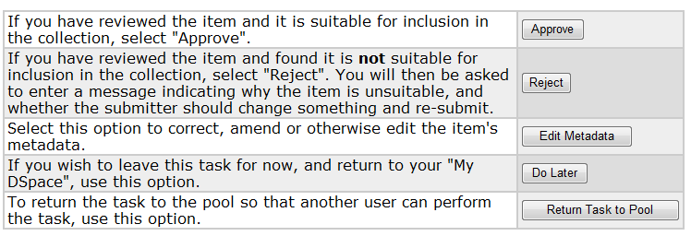
Gyakorlat – Ellenőrzési folyamat
Feladat
választása
Feladat
elfogadása

Slide 60
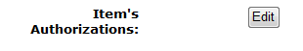
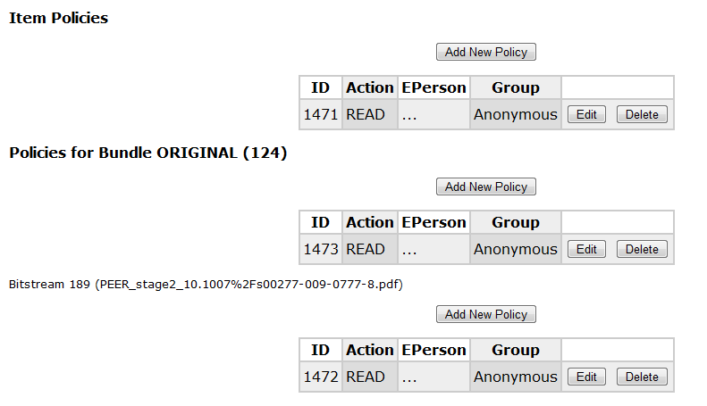
Gyakorlat – Tételhez tartozó jogosultságok
Tétel szerkesztése:
Beállítások:
  Tétel
  Köteg
  Bitstream

Slide 61
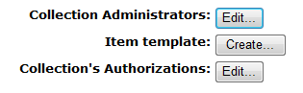
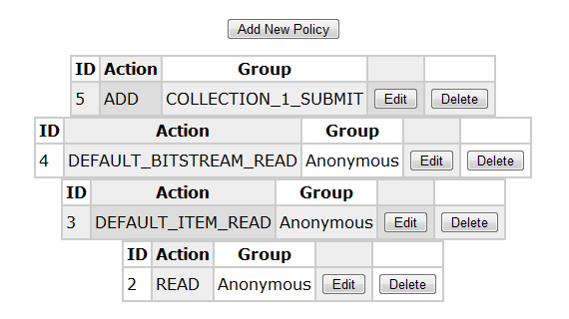
Gyakorlat – Gyűjteményhez tartozó jogosultságok
Gyűjtemény szerkesztése:
Gyűjteményhez tartozó jogosultságok:

Slide 62
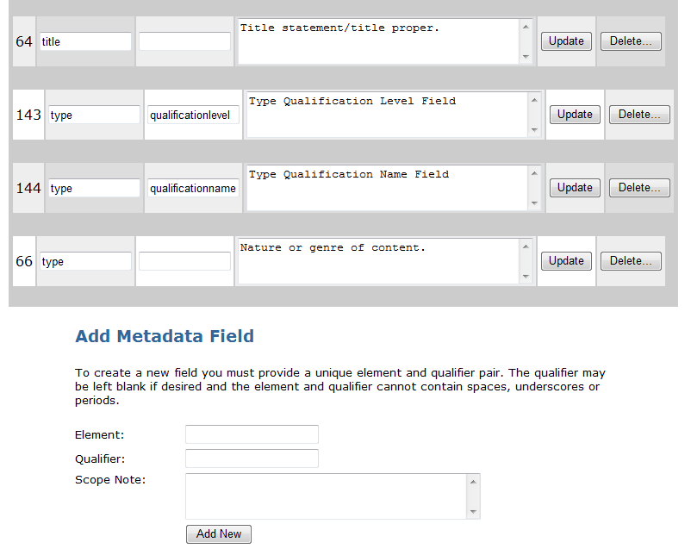
Séma szerkesztése
Lehetőség van új elem hozzáadására, meglévő frissítésére vagy törlésére

Slide 63
Feltölő űrlap módosítása
gedit [dspace]/config/input-forms.xml
  <form-map>, <form-definition>, <form-value-pair>
<input-forms>
<form-map>
<name-map collection-handle="default" form-name="traditional" />
</form-map>
</input forms>
<input-forms>
<-- Form Set Definitions -->
<form-definitions>
<form name="traditional">
<page number=“1”>
<field>.....</field>
<field>.....</field>
</page>
...
</form>
</form-definitions>
</input forms>
</input-forms>
<-- Name/Value Pairs used within Multiple Choice Widgets -->
<form-value-pairs>
<value-pairs value-pairs-name="common_identifiers" dc-term="identifier">
<pair>
<displayed-value>ISSN</displayed-value>
<stored-value>issn</stored-value>
</pair>
.....
</form-value-pairs>
</input-forms>

Slide 64
Feltöltő űrlap módosítása
gedit [dspace]/config/input-forms.xml
  <field>
<field> Név | Kötelező? | Leírás
<dc-schema></dc-schema> | Igen | Metaadat séma neve
<dc-element></dc-element> | Igen | Metaadat elem
<dc-qualifier></dc-qualifier> |  | Metaadat minősítő
<repeatable></repeatable> |  | Értéke true vagy false . Ettől függ, hogy az adat ismételhető-e
<label ></label> | Igen | Felhasználói felületen használt címke
<input-type ></input-type> | Igen | Az űrlapon megjelenő beviteli mező típusa
<hint></hint> | Igen | A felhasználói felületen megjelenő útmutatás
<required></required> |  | Ha ki van töltve, a mező kitöltése az űrlapon kötelező
<visibility></visibility> |  | Értéke sumbmit vagy workflow. Csak az adott fázisban jelenik meg a mező
<field>
<dc-schema>dc</dc-schema>
<dc-element>contributor</dc-element>
<dc-qualifier>author</dc-qualifier>
<repeatable>true</repeatable>
<label>One: Authors</label>
<input-type>name</input-type>
<hint>Enter the names of the authors of this item below.</hint>
<required></required>
</field>

Slide 65
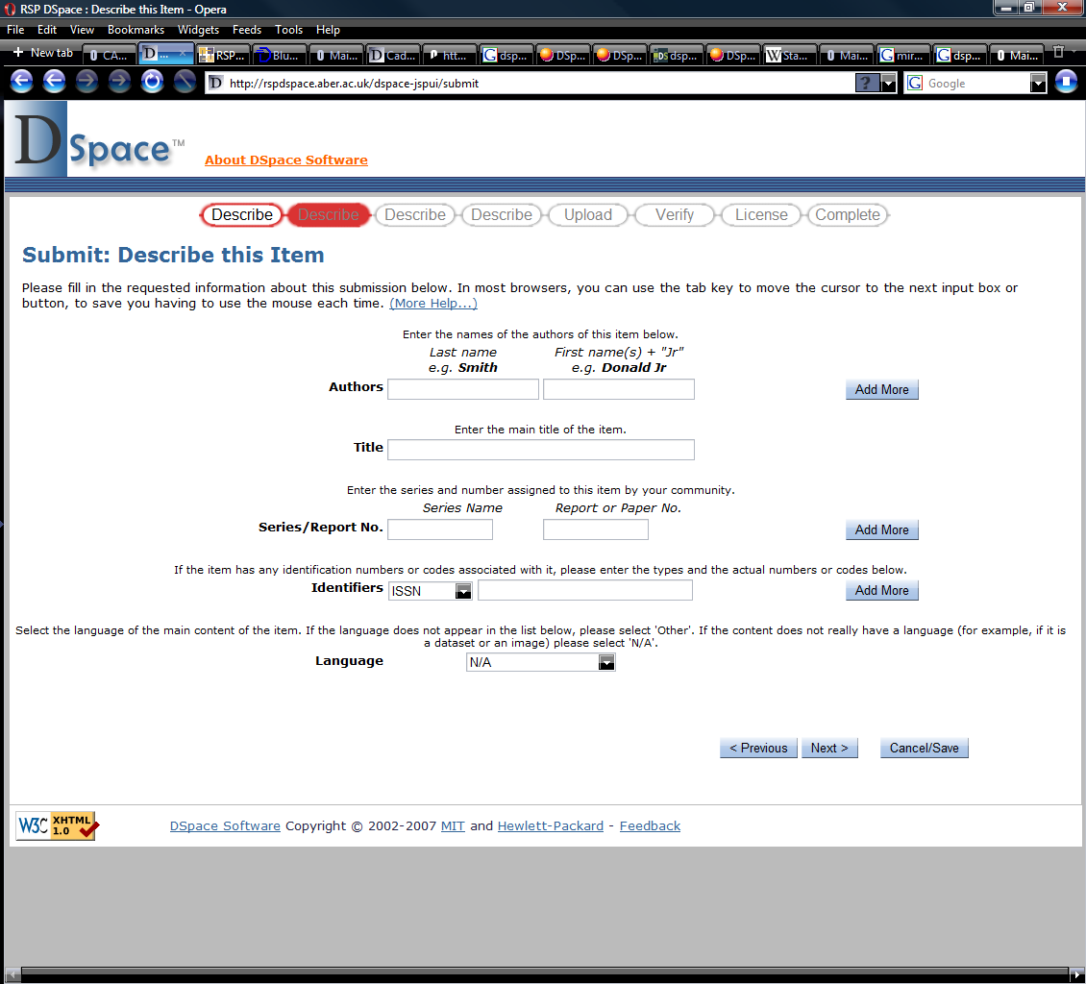
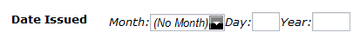
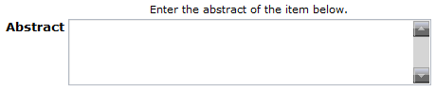
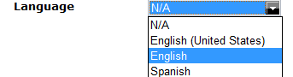
Feltöltő űrlap módosítása
gedit [dspace]/config/input-forms.xml
  Űrlap mezőtípusai
 | Input-type | Description
1 | onebox | Egy szimpla beviteli mező
2 | twobox | Egy pár beviteli mező
3 | textarea | Szövegdoboz
4 | name | Egy pár szövegdoboz a személynevekhez
5 | date | Minimum az évet meg kell adni
6 | dropdown | Legördülő lista
7 | qualdrop-value | Legördülő lista és beviteli mező kombinációja
1.
4.
2.
5.
3.
6.

Slide 66
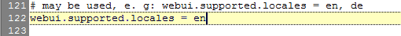
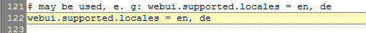
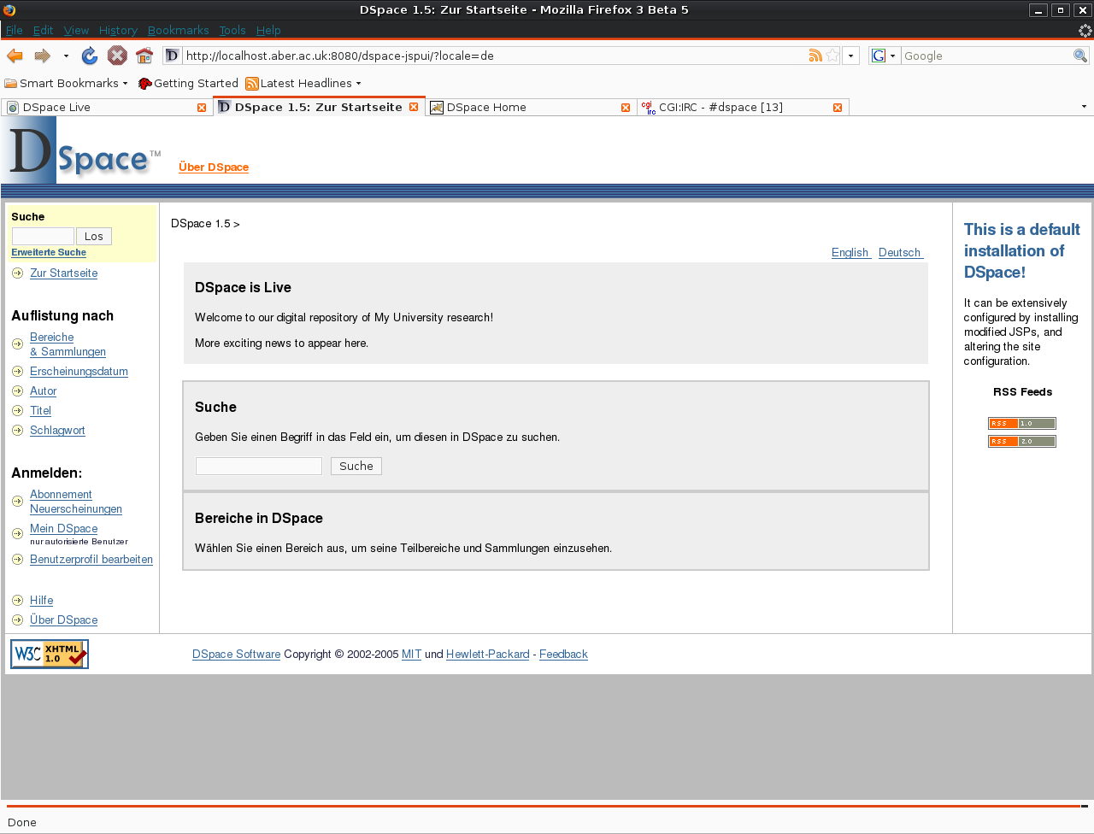
Gyakorlat – Többnyelvűség engedélyezése
Nyissuk meg a böngészőben a DSpace JSP UI oldalát
Nyissunk egy terminálablakot
Lépjünk be a [dspace]/config könyvtárba
Nyissuk meg a dspace.cfg fájlt (gedit: type ‘gedit dspace.cfg’)
Keressük meg a
következő sort:
Módosítsuk a sort és adjunk hozzá egy új nyelvet (hu, fr, de, stb. …)
Figyeljünk rá, hogy vesszővel válasszuk el egymástól a megadott értékeket
Indítsuk újra a Tomcat-et
Frissítsük a DSpace oldalát a böngészőnkben

Slide 67
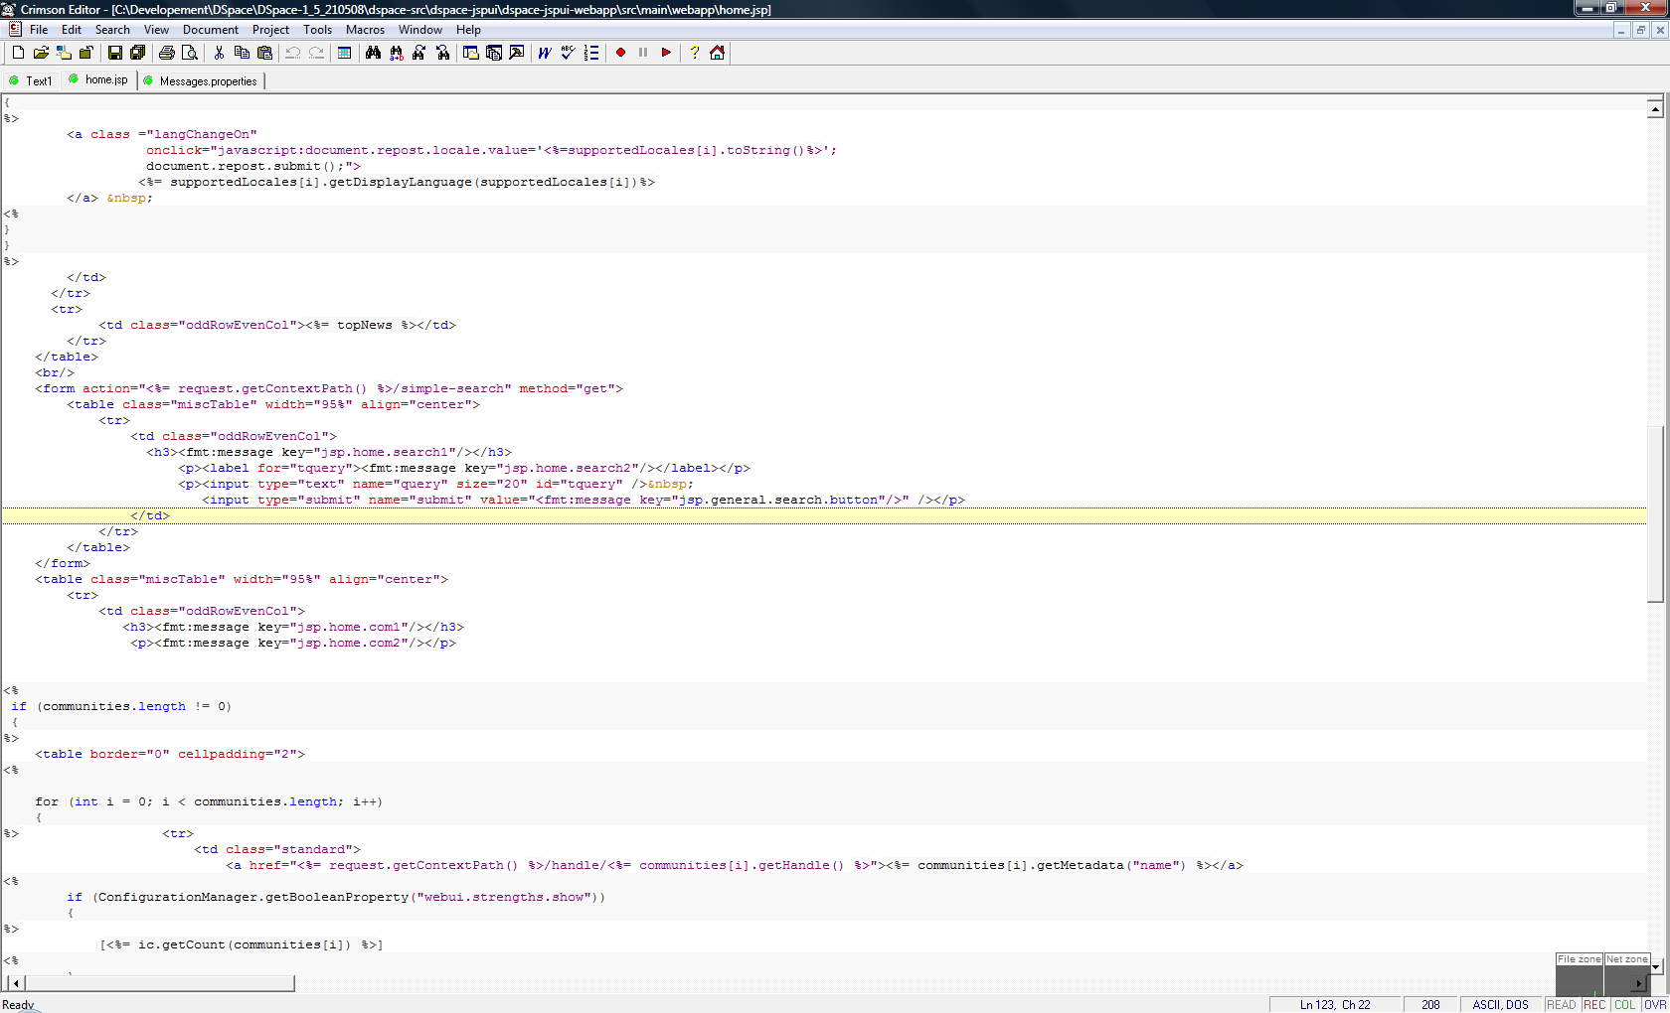
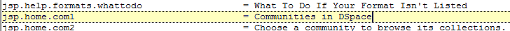
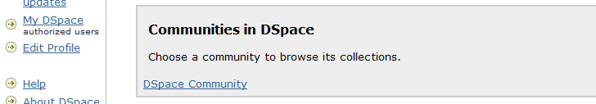
Gyakorlat - Message Properties Fájl
A többnyelvűség érdekében a JSP fájlokon belül a következő kódok szerepelnek:
Minden kulcsnak van egy megfelelője a Messages.properties fájlban
Az oldal megjelenítése előtt a megfelelő szövegek kerülnek behelyettesítésre

Slide 68



Köszönet
A diák alapját
  Stuart Lewis & Chris Yates
  által készített tananyag adja,
  melyek a következő szervezetek
  támogatásával jöttek létre:
  Repository Support Project
    http://www.rsp.ac.uk/
  Part of the RepositoryNet
  Funded by JISC
    http://www.jisc.ac.uk/

